Slide 1
Am Ende einfach einschlafen? Wunsch und Wirklichkeit von palliativer Sedierung
Josef Hell Anästhesist, Palliativmediziner im SAPV-Team Christophorus-Hospizverein München

Slide 2
Worüber wir hören und sprechen werden: Wenn Sterben nahe ist…
Lange saßen sie dort und hatten es schwer, doch sie hatten es gemeinsam schwer, und das war ein Trost. – Leicht war es trotzdem nicht.
Astrid Lindgren

Slide 3
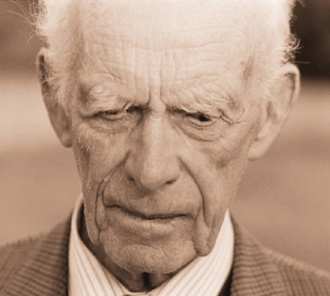
Ich will nicht mehr leben heißt: ich will so nicht mehr leben!
Erich Loewy

Slide 4
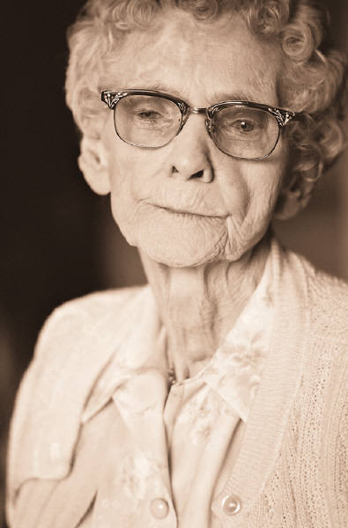
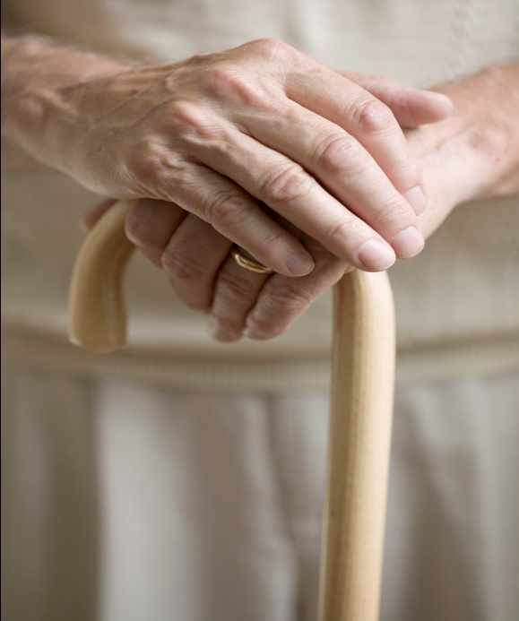
Schmerzen
Seelisch
Leistungseinbußen
Verlusterlebnisse
Ängste
Sozial
Isolierung
Vereinsamung
„sozialer Tod“

Slide 5
Was ist Palliative Care? (nach H.Ewald)
Haltung
körperlich
psychisch
Unterstützung
Leid
sozial
spirituell
Wissen
Fähigkeiten

Slide 6
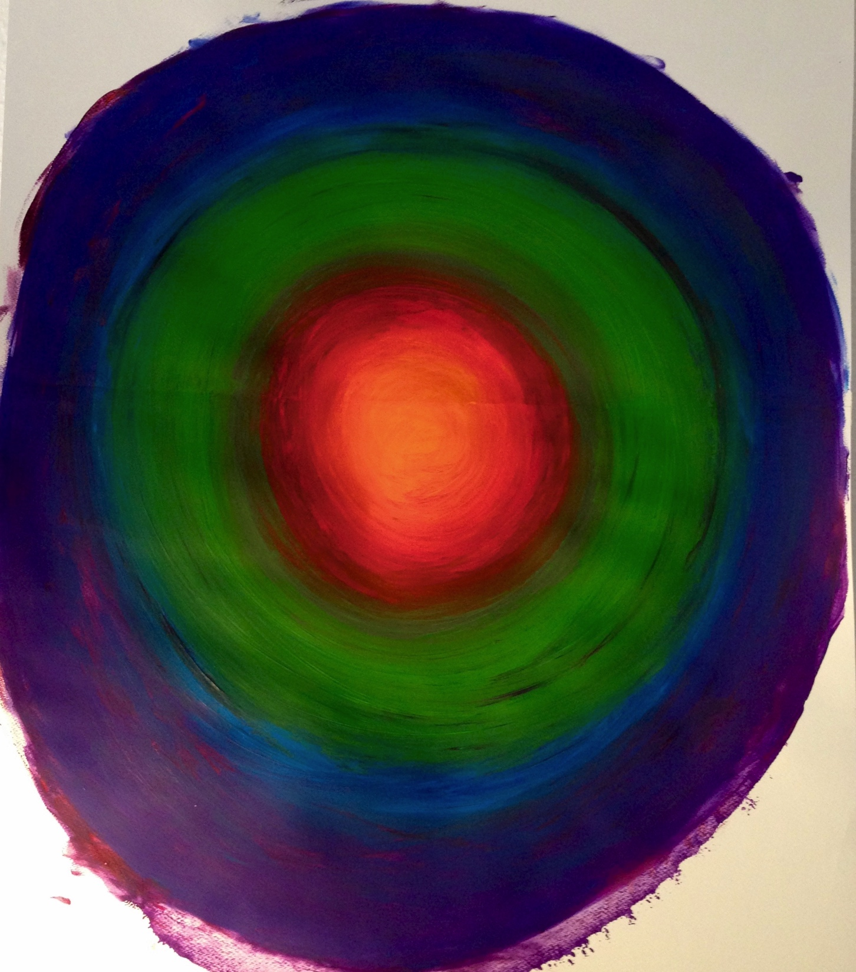
Symptome
Hoher
Blut-
druck
Angst
WUT
Hilflosig- keit
Tiefer Schmerz
Einsam- keit
Sein
Schlaf-
Losig-
keit
Seele
Sinn
Durch-fall
Trauer um nicht gelebtes Leben
Scham
Verloren-heit
Schuld
Panik-
attacke
Herz-
rasen
Trauer
Schweiß-ausbruch

Slide 7
Prof. Dr. Andreas Kruse, Direktor des Instituts für Gerontologie, Uni Heidelberg.
Der Tod ist die größte vorstellbare negative Anerkennung unserer Existenz
Die Tatsache sterben zu müssen bleibt unerträglich.
Der herannahende Tod aktiviert unsere Biografie, vor allem unsere Verletzungen
Ringen, dieser größten Verletzung „nicht mehr zu sein“ zu begegnen.
Gleichzeitig werden unsere Ressourcen aktiviert
„Was bleibt von meinem Leben?“ wird zur zentralen Frage

Slide 8
Prof. Dr. Andreas Kruse, Direktor des Instituts für Gerontologie, Uni Heidelberg.
Palliative Care schafft die Voraussetzung und den Raum damit sich Menschen diesem geistigen und psychischen Prozess stellen können.
Menschen führen uns „hinter ihre eigene Welt“
Menschen finden Vertrauen und lassen uns an ihrem Innersten teilhaben
Menschen stellen sich ohne Scham und Schuld ihren inneren Abgründen
Menschen finden Versöhnung mit sich selbst, erfahren Liebe, finden Frieden
Begleitung wird zu einem „heiligen“ Moment.

Slide 9
Begriffsklärung
Palliative Sedierung
Ärztlich assistierter Suizid
Tötung auf Verlangen

Slide 10
Definition
überwachter Einsatz von Medikamenten
Ziel: vermindertes oder aufgehobenes Bewusstsein
Reduktion der Symptomlast bei anderweitig therapierefraktären Situationen

Slide 11
Sedierung - Indikation allgemein
kurzfristige Sedierung für belastende Behandlungen
Behandlung von Brandverletzten
Entwöhnung von Beatmung am Lebensende
refraktäre Symptome in der Finalphase
Notfallsituationen
Erholung von belastenden Zuständen (zwischenzeitlich)
psychische und existenzielle Krisen

Slide 12
Indikation (palliativmedizinisch) I
körperliche Symptome
schwere Atemnot, schwierig zu behandelnde Schmerzzustände, Myoklonien sowie Übelkeit und Erbrechen
therapieresistente psychiatrische Symptome
v.a. Unruhezustände und Delir
psychische Symptome
Angst und existenzielles Leid im Vordergrund

Slide 13
Indikation (palliativmedizinisch) II
Feststellung des therapierefraktären Zustandes: bei isoliert auftretenden psychiatrischen / bei psychischen Symptomen schwierig, teilweise auch unmöglich.
Indikation analog jeder medizinische Maßnahme → Behandlungsvorschlag an Patient:in / Stellvertreter:in

Slide 14
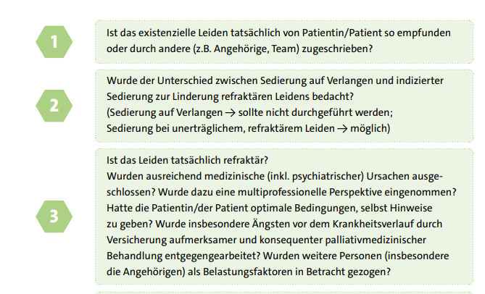
Existenzielles Leid

Slide 15
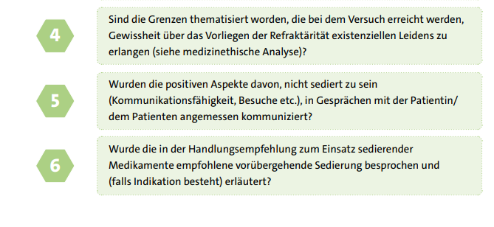
Existenzielles Leid

Slide 16
Existenzielles Leid
Ethischer Konflikt: Leiden lindern ↔Nicht-Schaden-Wollen
Viele Verbesserungsmöglichkeiten: medizinisch, emotional, Konfliktlösung, psychosozial
Ist palliative Sedierung unangemessen? Letztlich nicht anders als bei Blutung oder refraktärem Schmerz

Slide 17
Voraussetzung
Die lebensverlängernde Behandlung ist sinnlos geworden und würde nur noch ihr/sein Leiden und Sterben verlängern.
Patient:in oder juristische/r Stellvertrete:in lehnt lebenserhaltende Maßnahmen ab, obwohl sie nach abwägender Betrachtung noch ärztlich indiziert sind.

Slide 18
Durchführung
Welchen Zeitverlauf und welche Tiefe hat sie?
Welche Begleittherapien werden neu begonnen, fortgeführt oder beendet?
Welche technischen und personellen Qualitätsstandards sind an ihre Durchführung zu knüpfen?

Slide 19
Formen I
Stufe I - potenziell reversibel
sedierenden Medikamente werden langsam titriert
intermittierende Form
kontinuierliche, flache Sedierungsform

Slide 20
Formen II
Stufe II - ausreichend tiefe, kontinuierliche Sedierung
irreversibel
Therapieversuch reversibler Stufe soll vorausgehen

Slide 21
Begleitende Therapien
Stufen I (reversibel)
alle notwendigen Therapiemaßnahmen fortgeführt oder - falls sie durch die Sedierung erst erforderlich werden - neu begonnen
Stufe II (irreversibel)
lebenserhaltende oder -verlängernde Begleittherapie nicht indiziert – Therapieziel: Lindern von Leid am Lebensende, keine Verlängerung des Sterbeprozesses

Slide 22
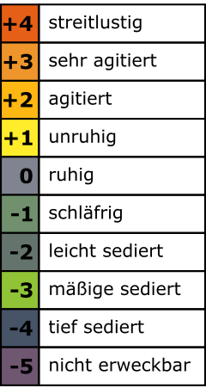
Durchführung
Personelle und technische Voraussetzungen
Überwachung der Sedierungstiefe
Klinische Beobachtung
Richmond Agitation-Sedation-Scale (RASS)

Slide 23
Durchführung-Medikamente
Midazolam
Levomepromazin
Propofol

Slide 24
Psychosoziale Begleitung
Hoher Stellenwert
Fehlende Kommunikationsmöglichkeit bei Stufe 2 sehr belastend für Angehörige

Slide 25
Zusammenfassung
Vorgespräche im Team und mit Patienten
Aufklärungsgespräche mit Patienten und je nach Patientenwunsch auch mit Angehörigen, ggf. weiteren Bezugs- bzw. Begleitpersonen
Entscheidung treffen und kommunizieren
Gestaltung der Zeit vor der Sedierung: Abschied, Rituale etc.
Beginn, Durchführung und Überwachung der Sedierung
Reflexion des Gesamtprozesses.

Slide 26
Ethik I
Notwendigkeit zur Selbst- und Fremdeinschätzung des Leidens: Die Einschätzung muss im Team erfolgen, aber die Entscheidung wird individuell verantwortet;

Slide 27
Ethik II
Problem der Zumutung und Zumutbarkeit: Sedierung darf kein Ersatz für fehlende Krankheits- und Leidensbewältigung sein.
In welchem Umfang ist Leid zumutbar? Durch die Sedierung können sich Zumutungen vom Patienten auf Bezugspersonen, Pflegende und Behandelnde verlagern.
Durch die Unmöglichkeit zu kommunizieren, wächst die Belastung für die Umstehenden mit der Dauer der Sedierung

Slide 28
Ethik III
Sorge vor Instrumentalisierung
Wird direkt oder indirekt Druck auf den Patienten ausgeübt?
Welche Motive des Patienten, der Behandelnden und der Angehörigen sind moralisch legitim oder illegitim?
Werden Pflegende oder Ärzte durch den Patienten oder durch Angehörige instrumentalisiert?

Slide 29
Ethik - Ausblick
Die Entscheidung zu Maßnahmen der Sedierung am Lebensende muss eine Balance herbeiführen:
Einerseits darf dem Patienten das Aushalten von Krankheit und Leid nicht wie eine „Bestrafung“ aufgelastet werden.
Andererseits darf das Behandlungsteam nicht mit dem Anspruch auf völlige Leidensfreiheit überfordert werden.
In zunehmendem Maße werden Ärzte mit dem Wunsch bzw. der Forderung nach Sedierung konfrontiert: „Warum kann ich nicht im Schlafe sterben?“

Slide 30
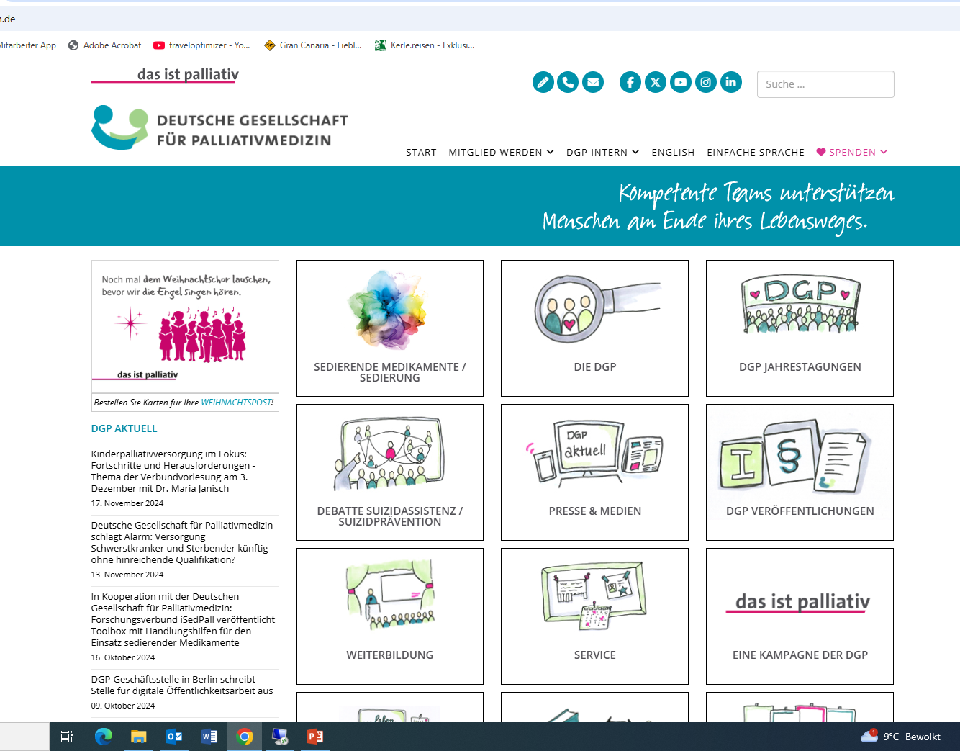

Slide 32
Literatur
Neitzke G, Oehmichen F, Schliep HJ, Wördehoff D; Sedierung am Lebensende Empfehlungen der AG Ethik am Lebensende in der Akademie für Ethik in der Medizin (AEM)
DOI http://dx.doi.org/ 10.1055/s-0030-1248421 Z Palliativmed 2010; 11: 112– 122 © Georg Thieme Verlag KG Stuttgart · New York · ISSN 1615-2921; Sedierung in der Palliativmedizin – Leitlinie1 für den Einsatz sedierender Maßnahmen in der Palliativversorgung European Association for Palliative Care (EAPC) Recommended Framework for the Use of Sedation in Palliative Care

